Slide 1
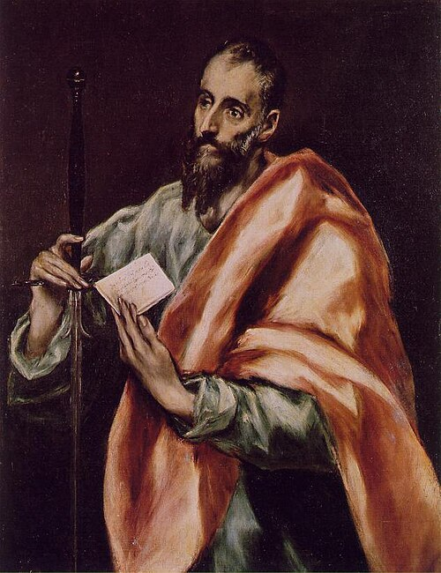
Galaterbrevet
En introduktion
David Norberg - Sollentuna Pingst - VT 2024

Slide 2
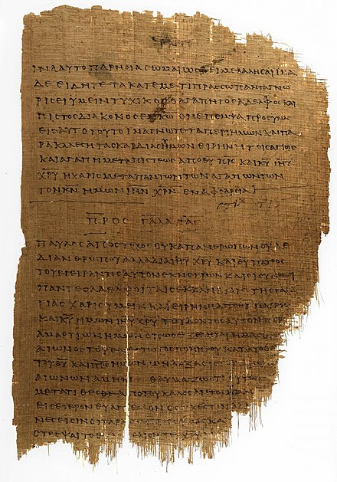
Antika brev
- Preskript “Från… till…”
- Inledningsfras (Tacksägelse)
Brevkropp:
Undervisning
Information
Moraliska uppmaningar
- Postskript (Hälsning + välgångsönskan)

Slide 3
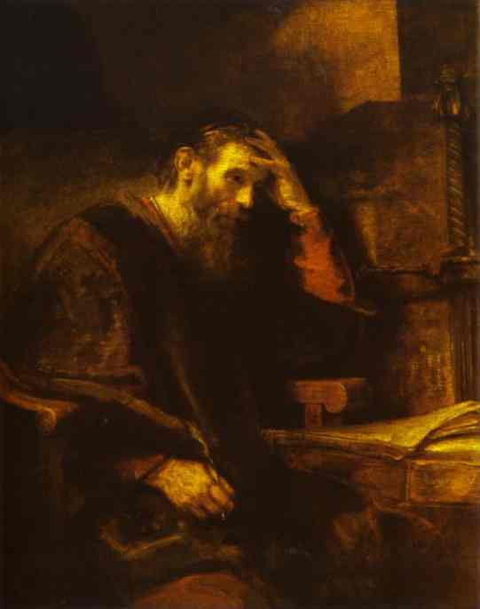
Paulus brev
- Skickade med bud
- Ofta många avsändare
- Använde sig av skrivare
- Följer mall för antika brev

Slide 4
Antika brev
- Preskript “Från… till…”
- Inledningsfras (Tacksägelse)
Brevkropp:
Undervisning
Information
Moraliska uppmaningar
- Postskript (Hälsning + välgångsönskan)

Slide 5
Galaterbrevet: Preskript
Från Paulus, apostel, utsänd inte av människor eller genom någon människa utan av Jesus Kristus och Gud fadern som uppväckt honom från de döda. Jag och alla bröderna här hälsar församlingarna i Galatien. Nåd och frid från Gud, vår fader, och herren Jesus Kristus, som offrade sig för våra synder för att rädda oss ur den nuvarande onda tidsåldern, efter vår Guds och faders vilja. Hans är härligheten i evigheters evighet, amen.

Slide 6
Galaterbrevet: Postskript
Se här med vilka stora bokstäver jag skriver till er med egen hand: de som vill skaffa sig anseende genom något yttre söker tvinga er till omskärelse, bara för att de inte vill bli förföljda för Kristi kors. Dessa som håller på omskärelsen bryr sig inte själva så mycket om lagen, men de vill att ni skall omskäras, så att de kan berömma sig av det som har skett med er kropp. Men jag vill aldrig någonsin berömma mig av annat än vår herre Jesu Kristi kors, genom vilket världen är korsfäst och död för mig och jag för världen. Omskärelsen har ingen betydelse och inte förhuden heller, det är fråga om en ny skapelse. Frid och förbarmande åt dem som vill leva efter denna ordning, åt Guds Israel. I fortsättningen får ingen ställa till besvär för mig, jag bär Jesu märken på min kropp. Nåd från vår herre Jesus Kristus åt er ande, bröder. Amen.

Slide 7
Galaterbrevet: Brevkropp
- Problemförklaring: Rivaliserande lärare
- Paulus lägger ut sin egen omvändelse
- Händelsen i Antiochia: Petrus hyckleri
- Argument från skriften emot att följa renhetslagar i Torah
- Personliga vädjanden
- Personliga råd
- Ande-fylld rättfärdighet: Andens frukter

Slide 8
Galaterbrevet: Brevkropp
Jag är förvånad över att ni så snart överger honom som har kallat er genom sin nåd, för ett annat evangelium – fast det inte finns något annat; det är bara några som ställer till förvirring bland er och söker förvränga evangeliet om Kristus. Men om någon, vore det så jag själv eller en ängel från himlen, skulle förkunna ett annat evangelium än det jag har förkunnat för er – förbannelse över honom! Vad jag redan har sagt säger jag nu en gång till: om någon förkunnar ett annat evangelium för er än det ni har fått – förbannelse över honom! Är det människor jag nu vill vinna för mig – eller Gud? Söker jag vara människor till lags? Om jag ännu ville vara människor till lags skulle jag inte vara Kristi tjänare.
Gal 1:6-10

Slide 9
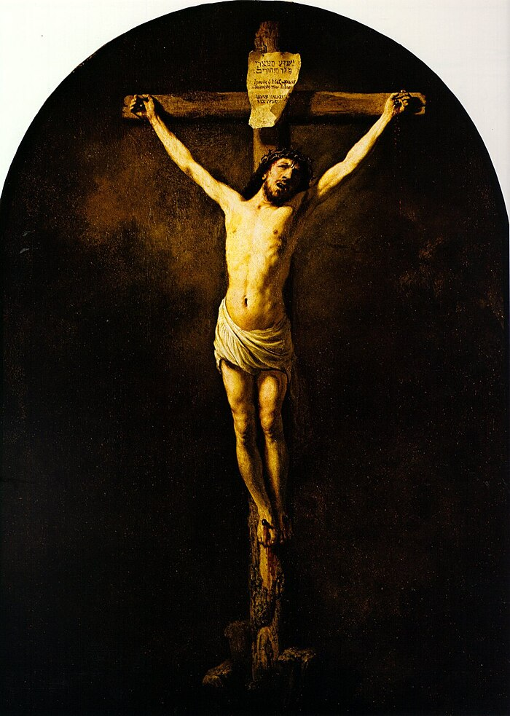
Bristfällig kristologi
Gal 2:20-21
…Så långt jag ännu lever här i världen lever jag i tron på Guds son, som har älskat mig och offrat sig för mig. Jag kastar inte bort Guds nåd; om lagen kunde ge rättfärdighet hade ju Kristus inte behövt dö.

Slide 10
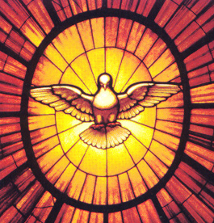
Bristfällig pneumatologi
Gal 5:22-25
Men andens frukter är kärlek, glädje, frid, tålamod, vänlighet, godhet, trofasthet, ödmjukhet och självbehärskning. Mot sådant vänder sig inte lagen.

Slide 11
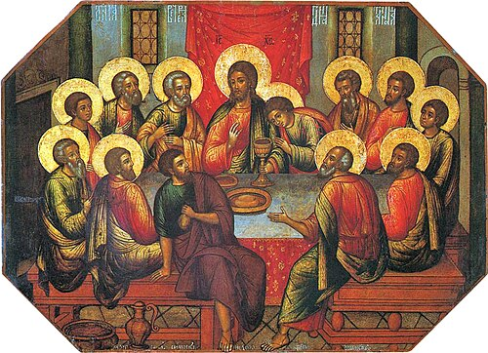
Bristfällig ecklesiologi
Gal 3:26-28
Alla är ni nämligen genom tron Guds söner, i Kristus Jesus. Är ni döpta in i Kristus har ni också iklätt er Kristus. Nu är ingen längre jude eller grek, slav eller fri, man eller kvinna. Alla är ni ett i Kristus Jesus

Slide 12
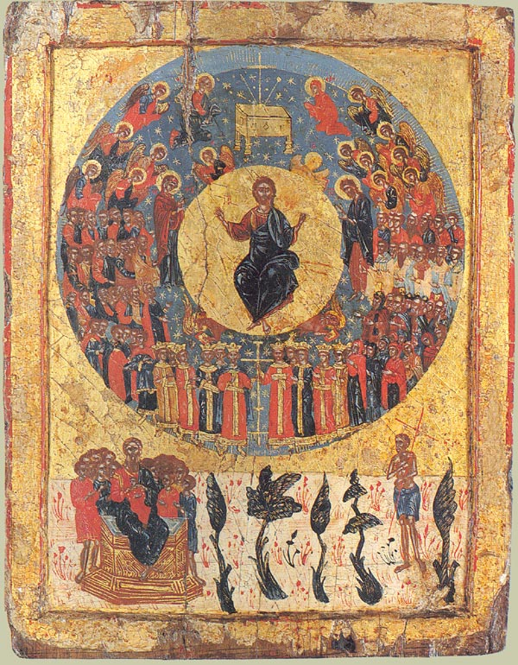
Bristfällig eskatologi
Gal 6:14-15 Men jag vill aldrig någonsin berömma mig av annat än vår herre Jesu Kristi kors, genom vilket världen är korsfäst och död för mig och jag för världen. Omskärelsen har ingen betydelse och inte förhuden heller, det är fråga om en ny skapelse.

Slide 13
Paus

Slide 14
Vad säger Paulus om nåd, tro och frihet
i Galaterbrevet?

Slide 15
Nåd = Charis = Gåva
Gal 2:21
Jag kastar inte bort Guds nåd; om lagen kunde ge rättfärdighet hade ju Kristus inte behövt dö.
?

Slide 16
Nåd = Charis = Gåva
Den går att kasta bort
2. Den ger något som lagen inte kan - rättfärdighet
?

Slide 17
?
Lagisk
Laglöshet

Slide 18
Guds Barmhärtighet = tålamod, förlåtelse, kärlek
Guds nåd?

Slide 19
Ett heligt liv

Slide 20
Nåd i NTs brev
2 Tim 1:9
Han har räddat oss och kallat oss med en helig kallelse, inte på grund av våra gärningar utan genom sitt beslut och sin nåd, som hann skänkte oss i Kristus Jesus redan före tidens början.
2 Kor 12:9
Men han svarade: “Min nåd är allt du behöver.” Ja, i svagheten blir kraften störst. Därför vill jag helst skryta med min svaghet, så att Kristi kraft kan omsluta mig.
Ef 2:8
Ty av nåd är ni frälsa genom tron, inte av er själva, Guds gåva är det. Det beror inte på gärningar, ingen skall kunna berömma sig.Vi är hans verk, skapade genom Kristus Jesus till att göra de goda gärningar som Gud från början har bestämt oss till.
1 Pet 5:10
Men om ni nu får lika en kort tid skall Gud, som skänker all nåd och har kallat er till sin eviga härlighet genom Kristus, upprätta er, stödja er och ge er fasthet.
Titus 2:11-12
Ty Guds nåd har blivit synlig som en räddning för alla människor. Den lär oss att säga nej till ett Gudlöst liv och denna världens begär och att leva anständigt, rättrådigt och fromt i den tid som nu är.

Slide 21
Nåd = Kraft och möjlighet till att leva ett heligt liv
(Inte en ursäkt)

Slide 22
Tro = Pistis = Tro/Trofasthet
Övning: Pistis Christou
Rättfärdig genom tron på Jesus Kristus? (B2000)
Eller
Rättfärdig genom Jesu Kristi trofasthet?
Läs Gal 2:16 och fundera!

Slide 23
Tro = Pistis = Tro/Trofasthet
Gal 3:22 (Bibel 2000)
…då kan löftet till dem som tror uppfyllas bara genom tron på Jesus Kristus.
Gal 3:22 (alt.)
…då kan löftet till dem som tror uppfyllas genom Jesu Kristi trofasthet.

Slide 24
Tro = Tillit till Jesu Kristi trofasthet
(Inte en abstrakt tanke)

Slide 25
Frihet = Eleutheria
Gal 4:31-5:1
Alltså, bröder, är vi inte barn till en slavinna utan till den fria kvinnan. Till den friheten har Kristus befriat oss. Stå därför fasta, och låt ingen lägga på er slavoket igen.
Gal 5:13-14
Ni är ju kallade till frihet, bröder. Låt bara inte den friheten ge köttet något tillfälle, utan tjäna varandra i kärlek. Hela lagen sammanfattas i detta enda bud: Du skall älska din nästa som dig själv.
Gal 5:6 I ett liv med Kristus Jesus kommer det inte an på omskärelse eller förhud, utan på tron, som får sitt uttryck i kärlek.

Slide 26
Frihet = Kärleksfyllt tjänande i gemenskap
(Inte frihet från… utan till)

Slide 27
Tack!

